Slide 1
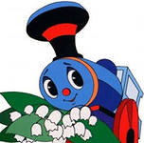
Путешествие на поезде «здоровье»
Презентацию подготовила
учитель начальных классов
ГБОУ ООШ с. Заволжье
Ватрушкина Т. А.

Slide 2
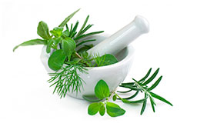
1 станция «зелёная аптека»
1. Какую траву любят кошки, какую болезнь лечат этой травой?
2. У каких растений в качестве лекарственного сырья используют цветы или соцветия?
3. У каких растений в качестве сырья используют корни и корневища?
4. Какие ядовитые растения являются одновременно лекарственными?

Slide 3
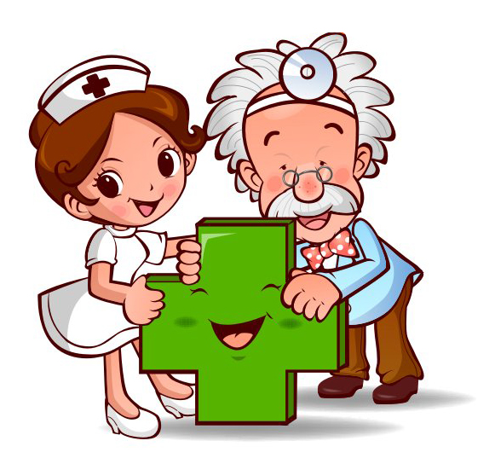
5. Это прозвище недаром у красивого цветка, Капля сочного нектара и душиста и сладка, От простуды излечиться Вам поможет ……..
6. Почему в бане парятся березовым веником?

Slide 4
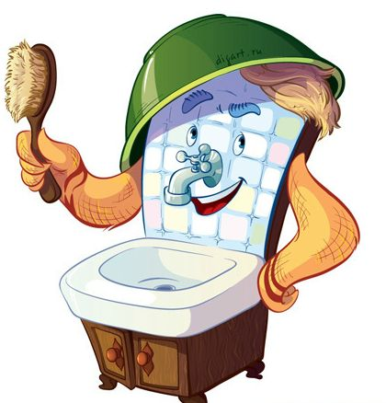
2 станция «мойдодыр»
1. Чем чистить зубы в лесу?
2. Как спастись от комаров?
3. Какое дерево избавляет ноги от запаха пота?
4. Листья и корни этого растения используют от боли при ушибе?
5. Листья этого растения обжигают нас, Сок листьев этого растения спасает нас. Весной его используют на суп, Голову мыть его отваром – волосы растут.
6. Волосы, вымытые в отваре этого растения, приобретают золотистый оттенок, а при умывании кожа становится бархатной.
7. Масло этого растения втирают в кожу головы, чтобы волосы лучше росли.

Slide 5
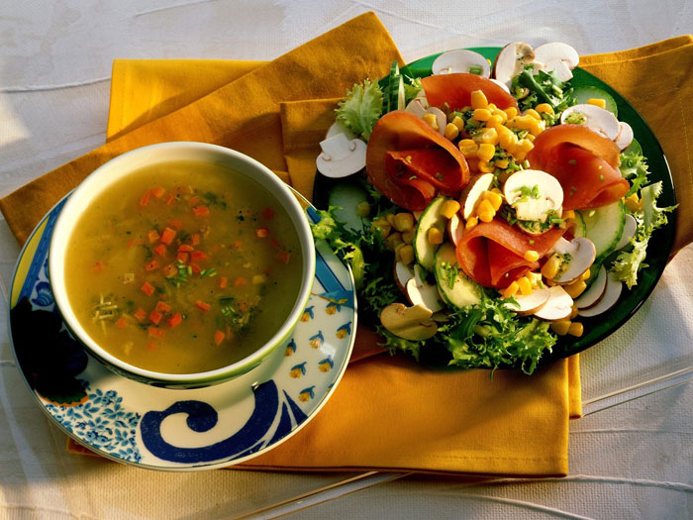
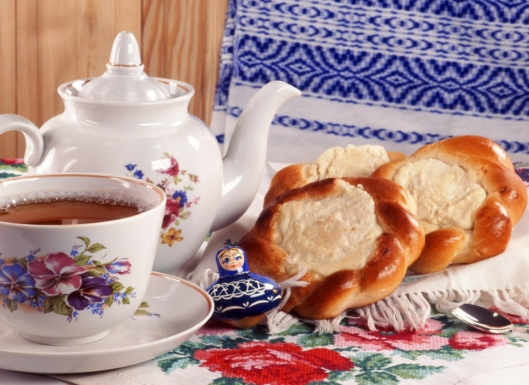
3 станция «кафе «робинзон»
1. Крапива
2. Дуб
3. Одуванчик
4. Черемуха
5. Лопух
6. Дикий лук, чеснок

Slide 6
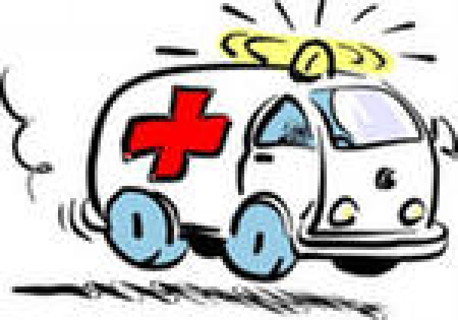
4 станция «скорая помощь»
1. Оказать первую помощь при переломе.
2. Какие растения используют для лечения нарывов?
3. Какие растения используют при сердечном приступе?
4. Какие растения используются как жаропонижающие средства?
5. Какие растения используются при расстройстве желудка, кишечника?
6. Оказать первую помощь при тепловом и солнечном ударе.
7. Оказать первую помощь при укусе ядовитыми животными.

Slide 7
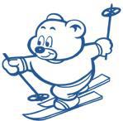
5 станция «спортивная»
1. Показать комплекс гимнастики для глаз.
2. Показать комплекс гимнастики на осанку с гимнастической палкой.
3. Показать комплекс гимнастики на внимание.
4. Показать комплекс гимнастики на релаксацию (расслабление).
5. Показать комплекс гимнастики для шеи, плечевого пояса, рук.
6. Назвать виды спорта, входящие в Зимние Олимпийские игры.
7. Назвать виды спорта, входящие в Летние Олимпийские игры.

Slide 8
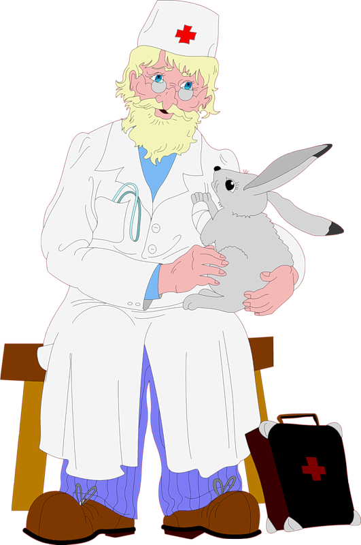
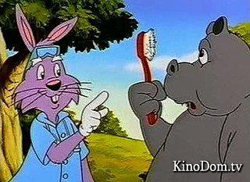
6 станция «неболейка»
1. Какие меры профилактики гриппа в зимнее время вы знаете?
2. Назовите болезни «грязных рук».
3. Какие болезни таит в себе глоток воды из реки или озера?
4. Почему нельзя сразу после занятий физкультурой пить холодную воду?
5. Как избежать заболевания педикулезом?
6. Почему нельзя гладить незнакомых собак?
7. Как избежать солнечного удара?

Slide 9
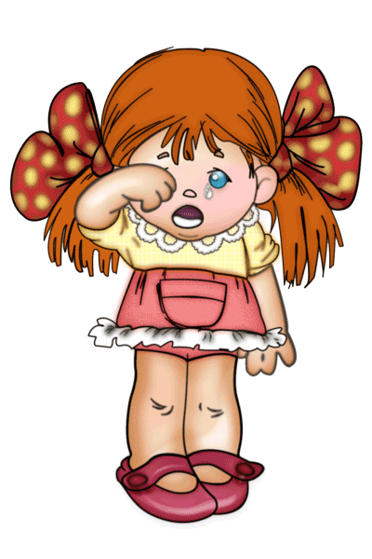
7 станция «вредные привычки»
1. Почему нельзя грызть кончик карандаша, ручки?
2. Почему нельзя курить?
3. Как влияет на здоровье и внешний вид употребление алкоголя?
4. Как можно догадаться, что человек употребляет наркотики?
5. Как часто и зачем нужно мыть голову?
6. Почему нельзя грызть ногти?
7. Почему нельзя меняться одеждой, обувью, головными
уборами?

Slide 10
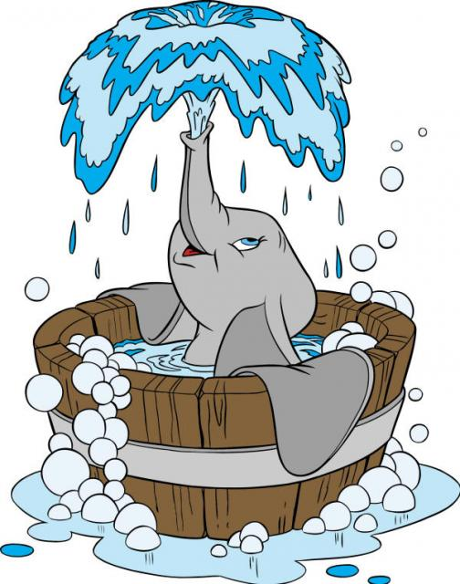
8 станция «клуб закаливания»
Установите последовательность процедур закаливания
1. Умывание холодной водой лица,
2. Умывание холодной водой до пояса.
3. Обливание всего тела.
4. Холодные ванны ног.
5. Купание в водоеме.
6. Контрастный душ.
7. Обтирание до пояса.

Slide 11
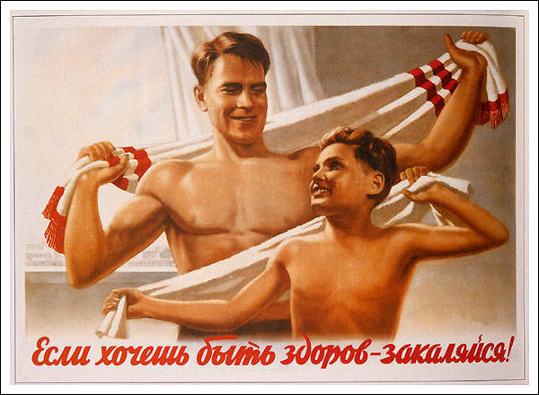
Вы решили закаливать свой организм. С чего начнете?
1. Посоветуетесь с врачом и родителями.
2. Начнете обливание холодной водой всего тела.
3. Будете купаться в реке, пока не замерзнете.

